Slide 1
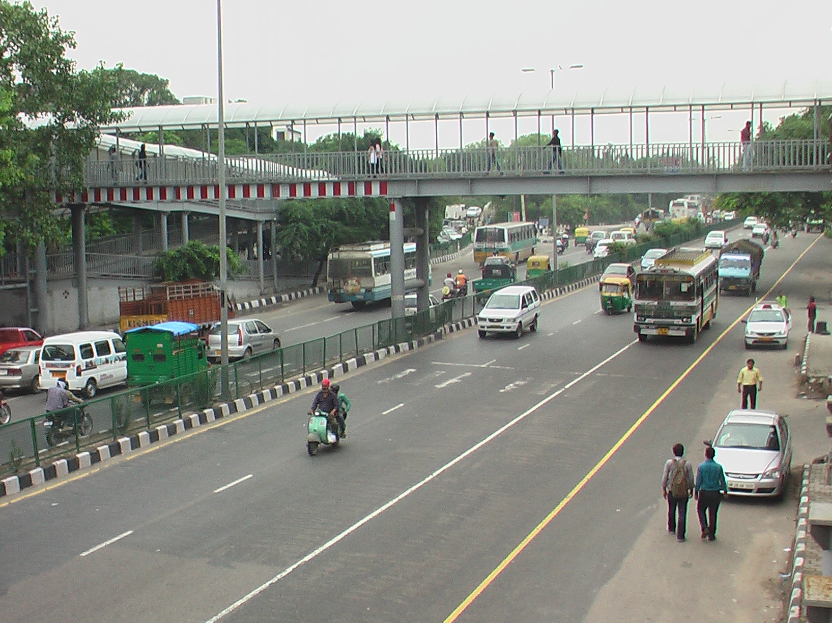
সবাইকে শুভেচ্ছা

Slide 2
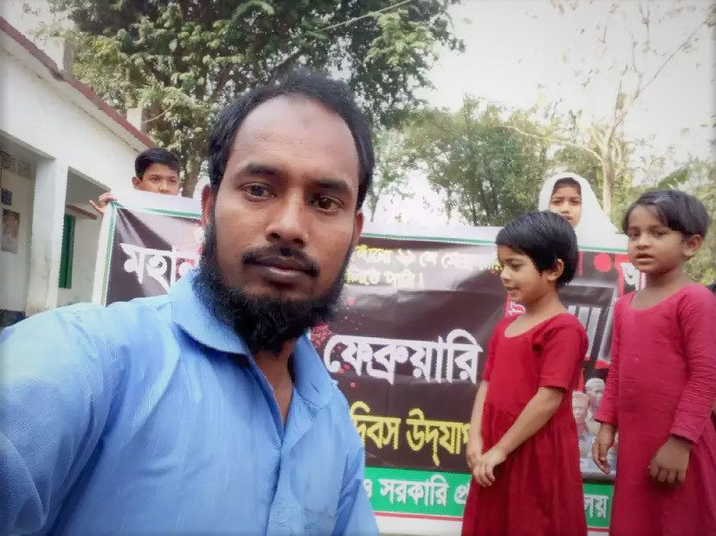
শিক্ষক পরিচিতি
মোঃ আঃ ছালাম মিয়া
সহকারি শিক্ষক
১০৪নং গোড়াগাঁও সরকারি প্রাথমিক বিদ্যালয়
নড়িয়া, শরীয়তপুর।

Slide 3
পাঠ পরিচিতি
শ্রেণি: ৩য়
বিষয়: আমার বাংলা বই
মূলপাঠ: ‘নিরাপদে চলাচল’
বিশেষ পাঠ: ‘‘পরীক্ষা............গাড়ি কেন থামল মামা?’’
পৃষ্ঠাঃ ৯৪
সময়ঃ ৪০ মিনিট

Slide 4
এই পাঠশেষে শিক্ষার্থীরা-
শোনাঃ ১.১.১ বর্ণ ও যুক্তবর্ণসহযোগে তৈরি শব্দ শুনে স্পষ্ট ও শুদ্ধভাবে বলতে পারবে।
বলাঃ ১.৩.১ প্রশ্ন করতে ও উত্তর দিতে পারবে।
পড়াঃ ১.৪.৪ সমমানের বইয়ের বাক্য প্রমিত উচ্চারণে পড়তে পারবে।
লেখাঃ ১.৪.১ যুক্তব্যঞ্জন ভেঙ্গে লিখতে পারবে।

Slide 5
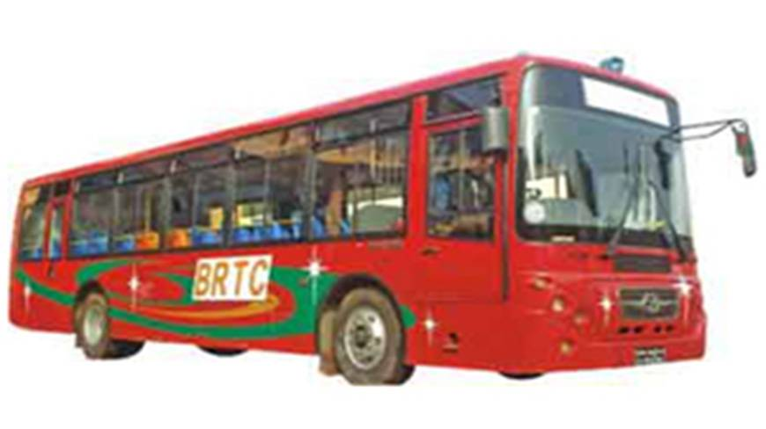
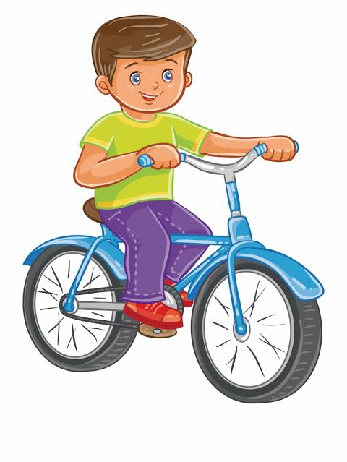
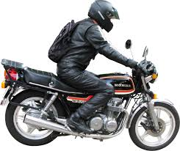
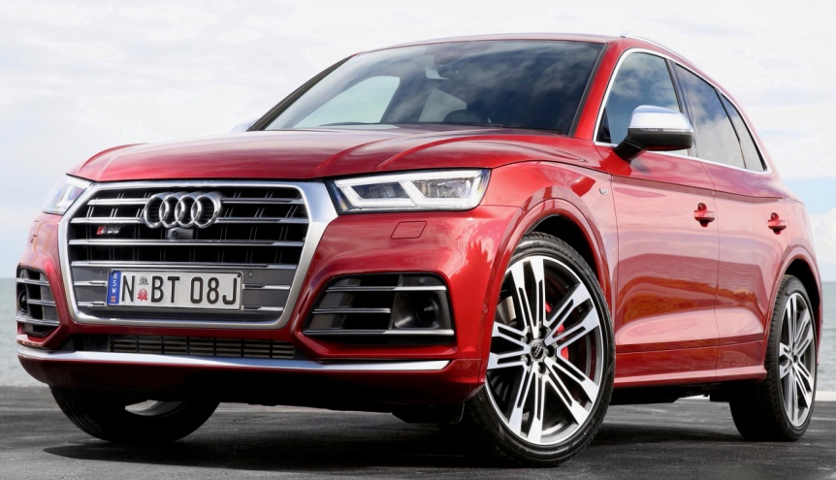
রাস্তায় চলার সময় আমরা কী কী যানবাহন ব্যবহার করি?
বাস, বাইসাইকেল, মটোর সাইকেল ও কার
Notes:
ূষিত করে

Slide 6
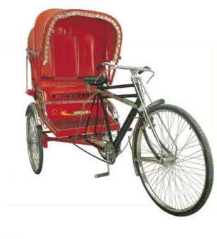
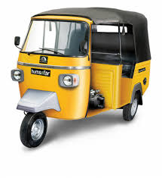
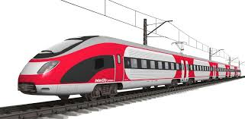
যাতায়াত বা চলাচল করতে আমরা কী কী ব্যবহার করি?
রিক্সা
সিএনজি
ট্রেন

Slide 7
ঢাকা বা বড় শহরে কে কে গিয়েছ? এবং রাস্তায় কী কী বাতি দেখেছ?
লাল
সবুজ
নীল
Notes:
ূষিত করে

Slide 8
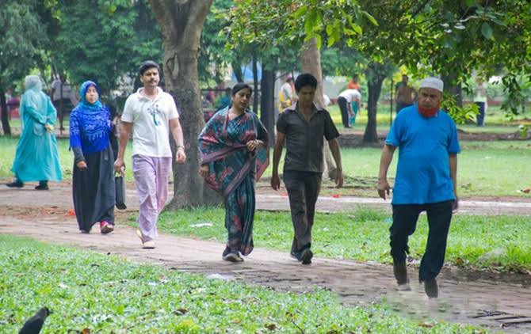
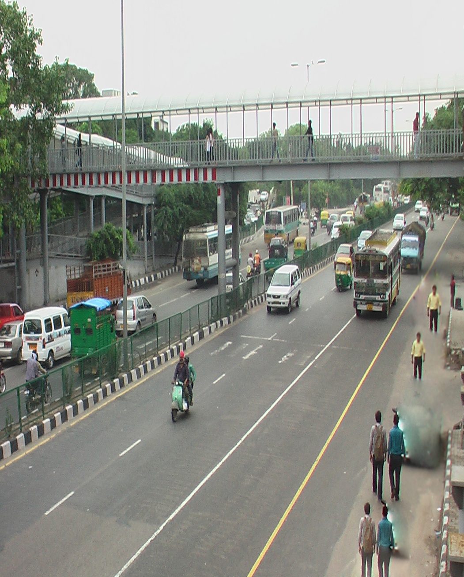
রাস্তায় চলার সময় কী কী নিয়ম মেনে চলতে হয়?
ফুটপাত দিয়ে হাটতে হয়।
হাটার সময় ফুটওভার ব্রিজ ব্যবহার করতে হয়।

Slide 9
আমাদের আজকের পাঠ
নিরাপদে চলাচল
Notes:
ূষিত করে

Slide 10
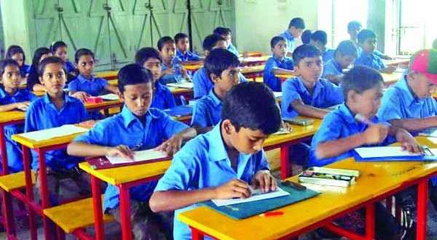
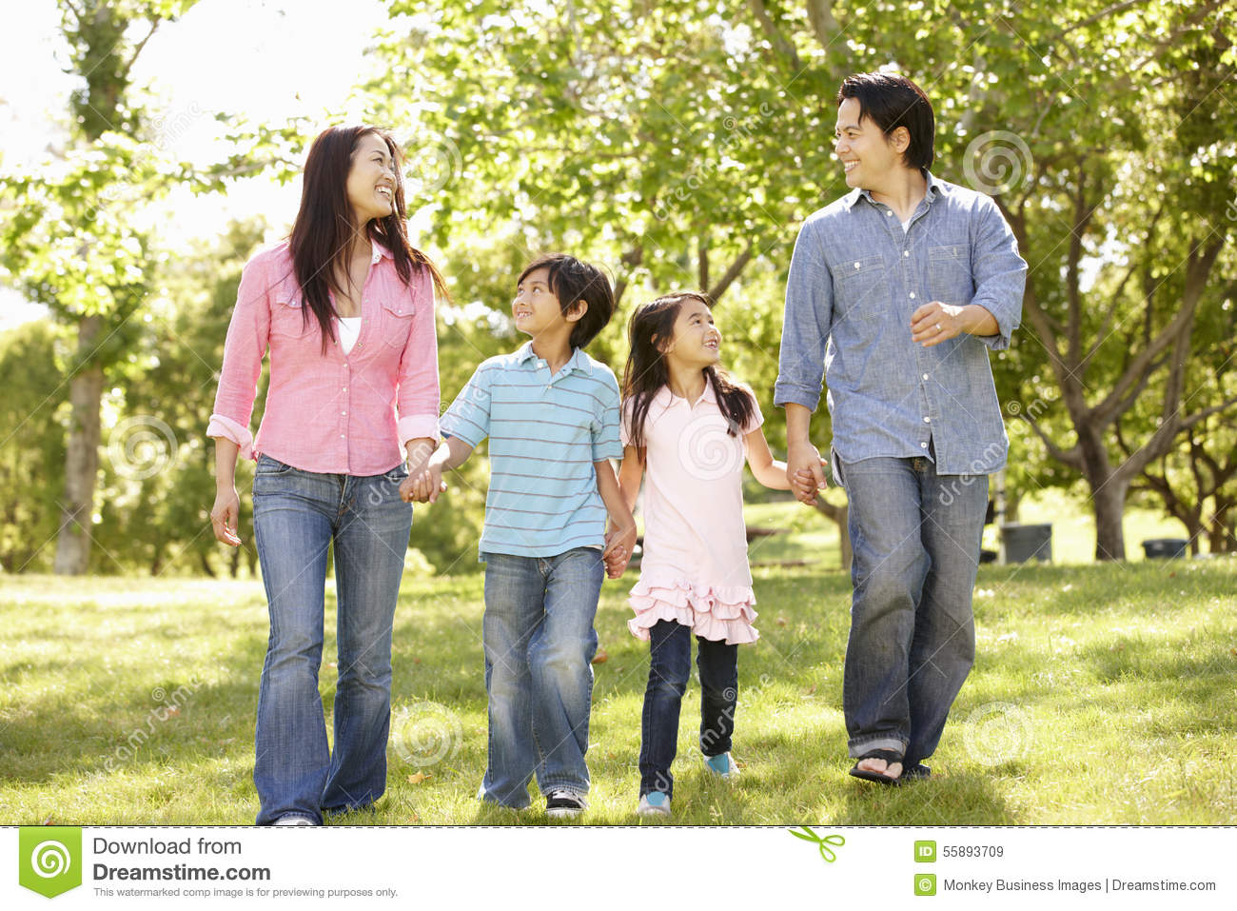
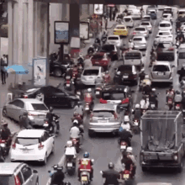
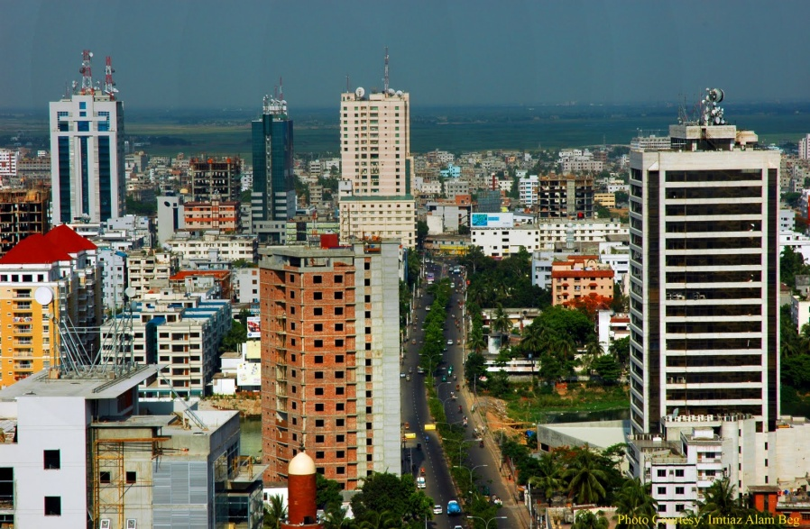
পরীক্ষা শেষ। ছবি আর ইজাজ মায়ের সঙ্গে ঢাকা এলো।

Slide 11
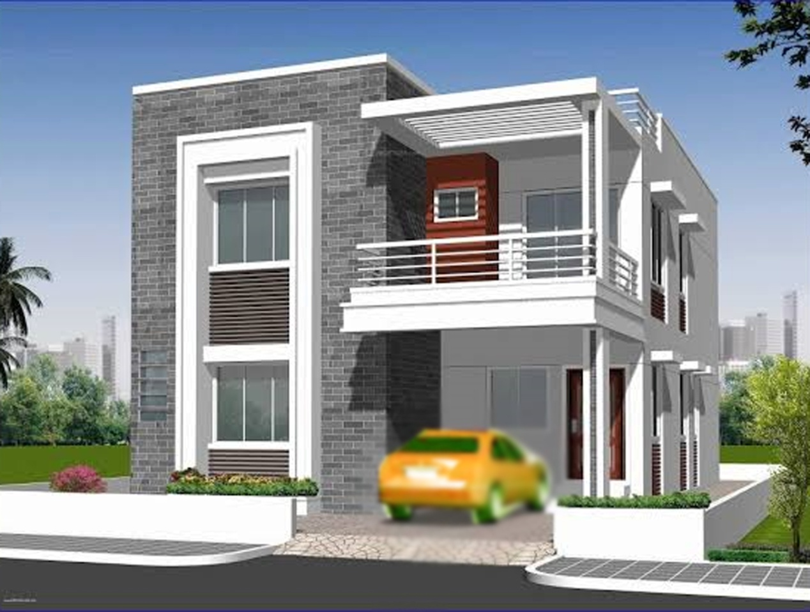
ওদের ছোট মামা জামিল। তার বাসায় উঠল।
জামিল ভিলা
রোডঃ৫ বাড়িঃ১১

Slide 12
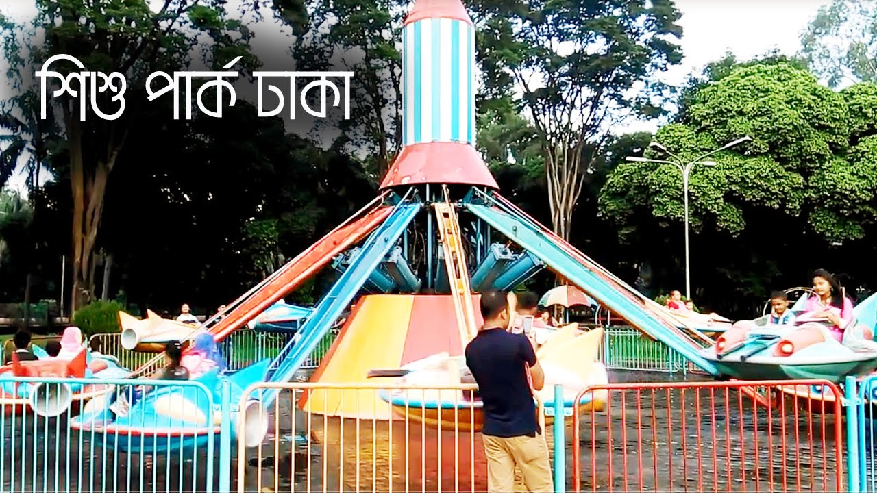
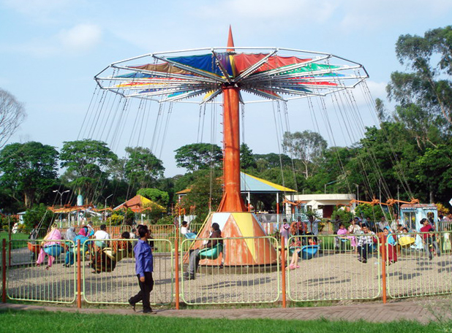
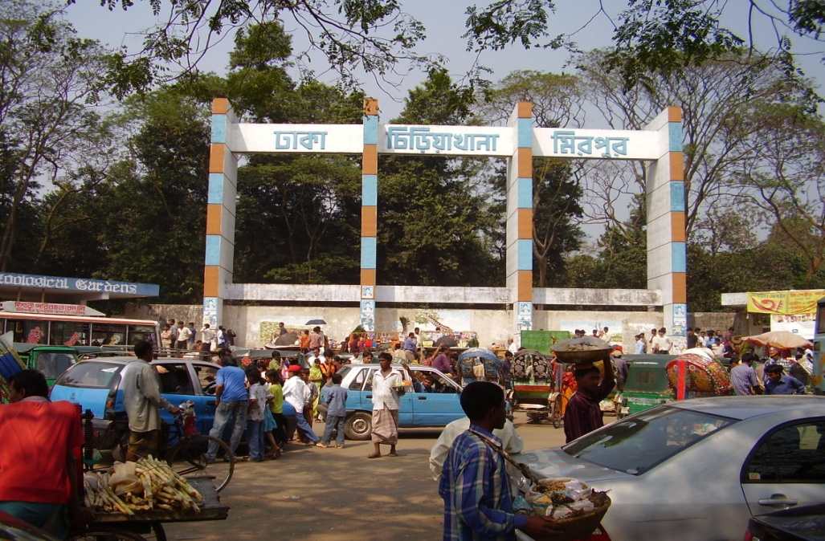
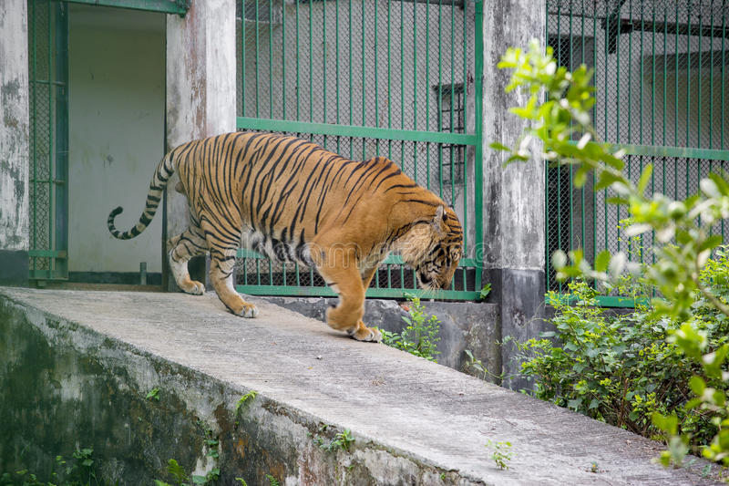
বায়না ধরল শিশুপার্ক, চিড়িয়াখানা সব কিছু দেখাতে হবে।

Slide 13
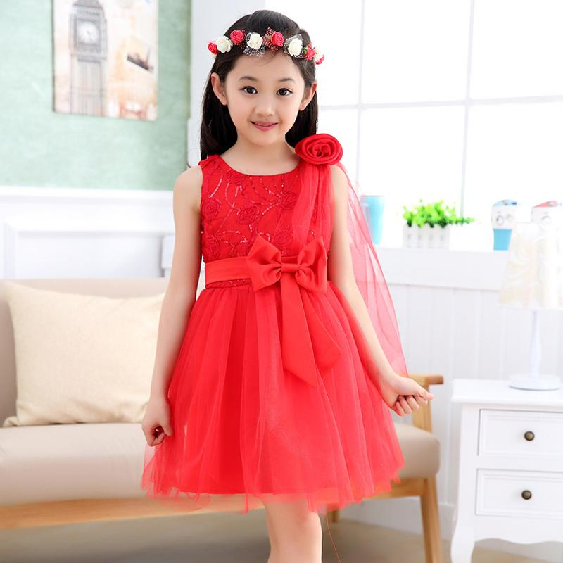
মামাতো বোন টিয়ার বয়স পাঁচ বছর। সে বলল, আমিও যাব।
জামিল বললেন, শুক্রবারে নিয়ে যাব।

Slide 14
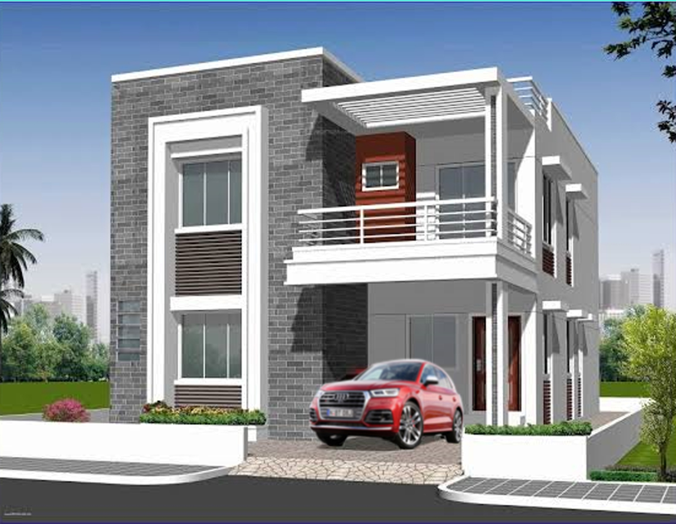
মামা ওদের নিয়ে নিজের ছোট্ট গাড়িতে চড়লেন।
জামিল ভিলা
রোডঃ ৫ বাড়িঃ১১

Slide 15
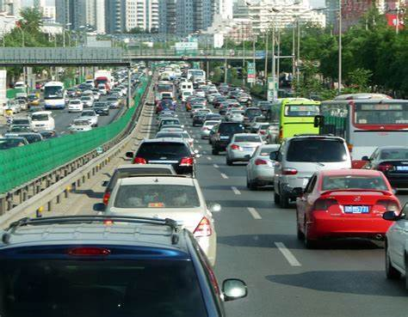
রাস্তায় বেশ ভিড়

Slide 16
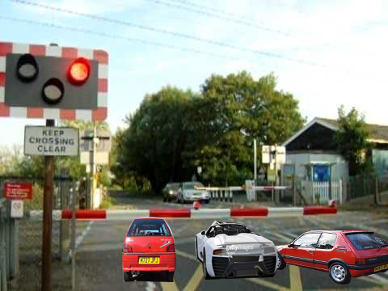
বাংলা মটরের সামনেই গাড়ি থামালেন জামিল।
ছবি জানতে চাইল, গাড়ি কেন থামল মামা?

Slide 17
পাঠ্যবইয়ের সাথে শিক্ষার্থীদের সংযোগঃ পৃষ্ঠা-৯৪

Slide 18
দলে কাজ
এবার পাঠ থেকে যুক্তবর্ণ খুঁজে বের করে শব্দ তৈরী করি।
ক্ষ
ক
ষ
ক্ষমা
ক্র
ক
ª
বিক্রয়
ঙ্গ
গ
ঙ
ঠোঙ্গা
ট্ট
ট
ট
চট্টগ্রাম
স্ত
স
ত
বস্তা
©
ম
মর্ম
র্ম

Slide 19
একক কাজ
ঘরের ভিতরের শব্দগুলো খালি ঘরে বসিয়ে বাক্য তৈরী কর।
ব্রিজ ট্রাফিক নির্দিষ্ট নাগরদোলায়
ব্রিজ
ট্রাফিক
নির্দিষ্ট
নাগরদোলায়
ক) নিরাপদে পথ চলতে ..................নিয়ম মানা দরকার।
খ) প্রতিদিন.................জায়গা থেকে বাস ছাড়ে।
গ) বৈশাখী মেলায়..................চড়েছিলাম।
ঘ) গ্রামের রেলপথে খালের উপর রেল ..................থাকে।

Slide 20
মূল্যায়ন
ইজাজ ও ছবির ছোট্ট মামার নাম কী?
জামিল
তারা কী বার ঘুরতে বের হয়েছিল?
শুক্রবার
শিশুপার্ক
চিড়িয়াখানা
তারা কোথায় ঘুরতে যাওয়ার জন্য বায়না ধরল?
মামাতো বোন টিয়ার বয়স কত?
পাঁচ বছর
কে বলল, আমিও যাব?
টিয়া

Slide 21
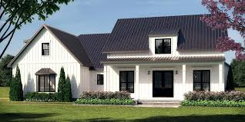
বাড়ির কাজঃ
শুক্রবারও রাস্তায় ভিড় থাকে কেন? দুইটি বাক্যে লিখে নিয়ে আসবে।

Slide 22
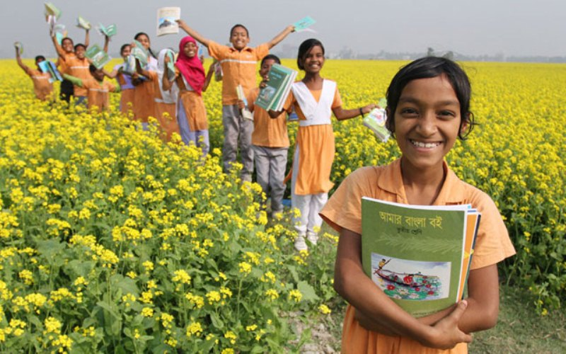
সবাইকে ধন্যবাদ

